Slide 1
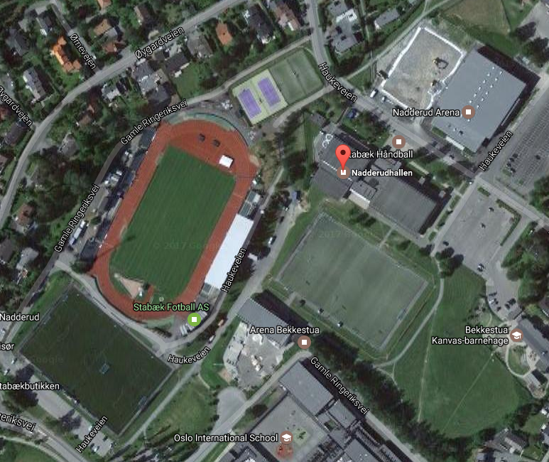
Nadderud-anlegg
Bekkestuabanen
Baner
Nadderud Stadion – ikke trening
https://goo.gl/maps/WSs4esor6BbY4zeFA
Nadderud KG1 – SFB alternativ bane
https://goo.gl/maps/t5onjnoHSWMf4LVK9
Nadderud KG2 – SFB hovedbane, 11-er og 9-er
https://goo.gl/maps/8GhaoVg678ktz5Uf7
Fanzone - SFB 5-er fotball og 3v3
Bekkestuabanen/Nadderud Arena – SFB hovedbane, 7-er og 5-er
Risløkka - SFB alternativ bane (gressflate)
Stadion
KG1
KG2
Risløkka
Fanzone

